Slide 1

Taller embarazo cpn
RONDA A1
YENNY PAOLA ARIAS G.
VALENTINA PUERTA LAVERDE
MARÍA JOSE VILLAREAL

Slide 2

NORMA 412: Guía para la detección temprana de las alteraciones del embarazo
Definición: Identificar e intervenir tempranamente por el equipo de salud, la mujer y su familia los riesgos relacionados con el embarazo y planificar el control de los mismos, con el fin de lograr una gestación adecuada que permita que el parto y el nacimiento ocurran en óptimas condiciones, sin secuelas para la madre y su hijo.

Slide 3
OBJETIVOS Norma 412
Promover el inicio del control prenatal ante la sospecha de embarazo.
Facilitar el acceso de la gestante a los servicios de salud de manera precoz y oportuna.
Vigilar la evolución del proceso de la gestación de tal forma que sea posible identificar precozmente a la gestante con factores de riesgo biopsicosociales, enfermedades asociadas y propias del embarazo para un manejo adecuado y oportuno.
Establecer un plan integral de control prenatal y atención del parto conforme con la condición de salud de la gestante, que garantice su manejo de acuerdo con su complejidad en los diferentes niveles de atención del sistema de salud.
Ofrecer educación a la pareja, que permita una interrelación adecuada entre los padres, la familia y su hijo desde la gestación.

Slide 4


CARACTERÍSTICAS Norma 412
De calidad: Capacidad resolutiva y Atención integral, humanizada y de alto nivel.
Precoz: Debe iniciarse tan pronto se confirme el embarazo.
Periódica: Garantizar atención a lo largo de su gestación, de acuerdo a necesidades.
Completa cobertura: Dentro de los diferentes niveles de atención del sistema de salud.
Oportuna: Deberá brindarse cuando ésta se requiera, de acuerdo con las necesidades de la gestante

Slide 5

PASOS Norma 412
Identificación e inscripción de las gestantes en el control prenatal.
Consulta médica de primera vez:
Historia Clínica, Identificación de Perfil de Riesgo y Examen Físico.
Exámenes Paraclínicos.
Administración de toxoide tetánico.
Formulación de micronutrientes (Ácido fólico, Calcio, Sulfato Ferroso).
Educación individual a la madre, compañero y familia.
Remisión a consulta odontológica general.
Diligenciamiento y entrega del carné materno y educación sobre la importancia de su uso.
Valoración del perfil de riesgo materno.
Consultas de seguimiento y control.

Slide 6

CONSULTAS DE SEGUIMIENTO Y CONTROL Norma 412
Duración: Mínimo 20 minutos.
Periodicidad: Mensuales hasta la semana 36, luego cada 15 días hasta la semana 40 o el parto.
¿Quien los hace?: Profesionales de enfermería o médicos. Los del último mes los debe realizar un médico.

Slide 7
EXÁMENES SEGÚN EL TRIMESTRE
Primer trimestre
Hemograma
Segundo trimestre
Hemograma
Tercer trimestre
Hemograma
Hepatitis B (antígeno de superficie)
TSH: 0,4-4 mU/
Malaria gota gruesa en zona endémica
Primera ecografía semana 11-14
VDRL
Parcial de orina
Frotis de flujo vaginal si hay síntomas
Glicemia pre y 1 y 2 h poscarga 75 gr a todas las maternas semana 24-28
Coombs indirecto semana 20-24-28
TSH: 0,4-4mU/
Ecografía de detalle semana 18-24
VDRL
Parcial de orina
VIH prueba rápida o Elisa convencional de 3 generación
Frotis de flujo vaginal si hay síntomas
TSH: 0,4-4mU/
Cultivo vaginal y rectal (tamizaje para estreptococo B) Semana 35-37
Ecografía de semana 32-34 si hay riesgo de RCIU
Hemoclasificación
Glicemia
Prueba treponémica rápida; si es + tratamiento y pedir VDRL
VIH prueba rápida o Elisa convencional de 3 generación
Parcial de orina
Toxoplasma IgG IgM
Rubeola (IgG IgM) antes de la semana 16
Urocultivo idealmente antes de la semana 16
Frotis de flujo vaginal si hay síntomas

Slide 8
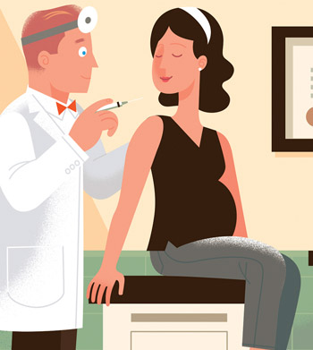
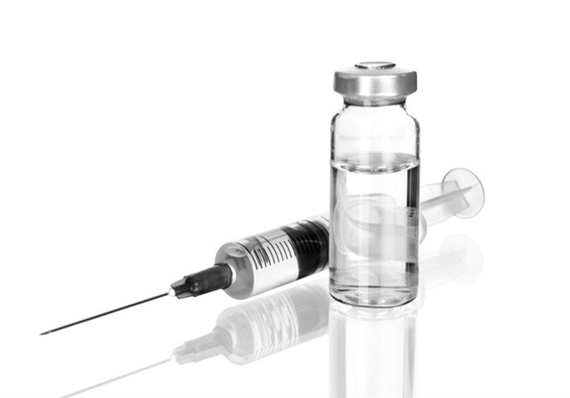
VACUNACIÓN
Toxoide diftérico Td
Se recomienda que para garantizar la protección contra el tétanos materno y neonatal, las mujeres embarazadas que nunca han sido vacunadas contra el tétanos o se desconoce su esquema: una dosis inicial después de la semana 20.
2. DPT Acelular: semana 26
3. Influenza estacional
4. Fiebre amarilla (solamente a las pacientes que van a viajar a zonas endémicas)

Slide 9
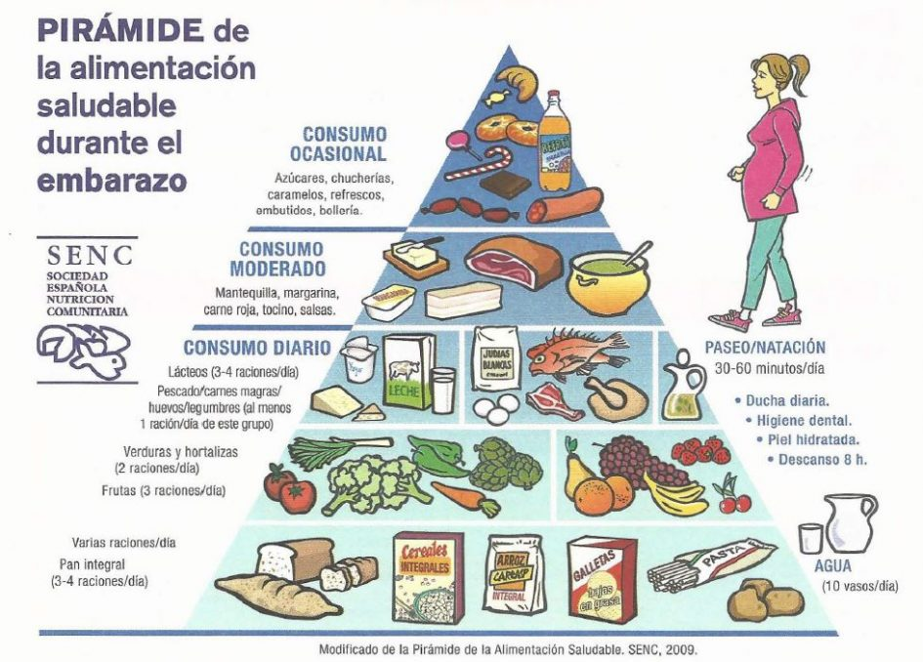
CONSEJERÍA NUTRICIONAL
Valoración por nutrición al momento de la inscripción al control prenatal con el fin de establecer su diagnóstico nutricional y definir un plan de manejo.
2. Durante embarazo se recomienda actividad física y asesoría nutricional combinada
3. No se recomiendan dietas hipocalóricas en las gestantes que cursan con exceso de peso o que presentan una ganancia excesiva durante el embarazo.

Slide 10
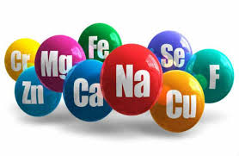

MICRONUTRIENTES
1. Se recomienda la suplencia con 400 microgramos / día de ácido fólico desde la consulta preconcepcional y hasta la semana 12 de embarazo.
2. Se recomienda el suplemento de hierro, sulfato ferroso 60 mg día, si Hb <14 durante el embarazo.
3. Se recomienda la suplencia con carbonato de calcio 1.200 mg/día a partir de la semana 14.

Slide 11
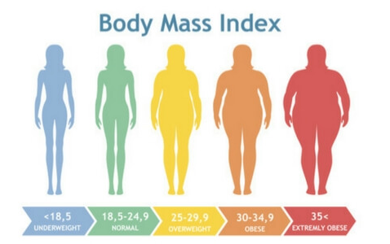
GANANCIA DE PESO
Establecer las metas de ganancia de peso en la primera consulta prenatal:
• IMC < 20 kg/m2 = ganancia entre 12 a 18 Kg
• IMC entre 20 y 24,9 kg/m2 = ganancia entre 10 a 13 Kg
• IMC entre 25 y 29,9 kg/m2 = ganancia entre 7 a 10 Kg
• IMC > 30 kg/m2 = ganancia entre 6 a 7 Kg
No se recomiendan bajar de peso durante la gestación.

Slide 12

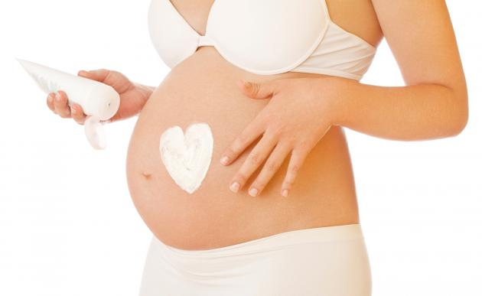

CONTROL ODONTOLÓGICO:
Al momento de la inscripción al control prenatal, la gestante debe ser referida para valoración por odontología con el fin de recibir asesoría en higiene oral.
CUIDADO DE LA PIEL:
Hidratar piel, con esto hay menos posibilidades de desarrollar estrías, dar un masaje suave con cremas corporales hidratantes (dos veces al día) en abdomen y senos.
VESTIDO Y CALZADO:
Usar ropa preferiblemente fabricada en algodón para evitar alergias, de colores claros para disminuir sensación de calor, zapatos semiplanos (de un tacón máximo de tres centímetros), medias adecuadas que no compriman los pies y tobillos

Slide 13
NO RECOMENDADO
No se recomienda la prescripción rutinaria de complementos nutricionales hiperprotéicos o una dieta isocalórica con base sólo en proteínas, ya que no se ha encontrado ningún efecto benéfico en la materna y puede causar daño fetal.
1
No se recomiendan dietas hipocalóricas en las gestantes que cursan con exceso de peso o que presentan una ganancia excesiva durante el embarazo, ya que no se ha encontrado ningún efecto benéfico en la materna y pueden causar daño fetal.
2

Slide 14
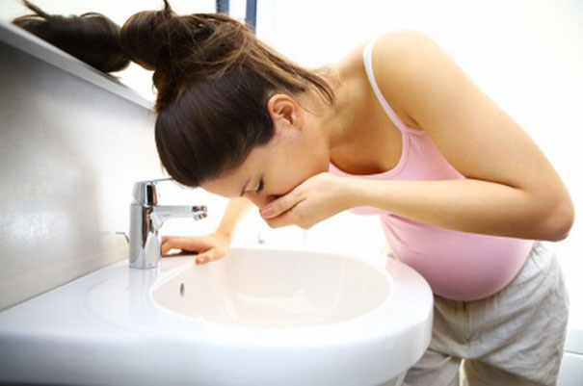
NAUSEAS Y MAREO
CAUSA: Desde los primeros días de implantación trofoblástica, la presencia de la progesterona y de hormonas sintetizadas en la placenta inducen modificaciones del tubo digestivo, las hormonas se secretan por la saliva, pueden cambiar la sensibilidad papilar y el gusto que en ocasiones induce a nauseas y vómito.
RECOMENDACIÓN
· No corra
· No ingiera alimentos pesados
· Elija sus comidas preferidas
· Comidas fraccionadas y frecuentes c/2h
· Evite alimentos grasosos.
· Evite los jugos cítrico
· Coma algo antes de levantarse
· Levántese de la cama lentamente

Slide 15
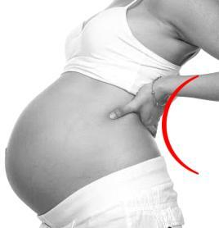
DORSALGIA
CAUSA peso del abdomen materno que altera el equilibrio originando una contractura de los músculos para vertebrales también las malas posiciones, esfuerzos en posición de cuclillas, levantar objetos pesados etc.
RECOMENDACIONES:
· Reposo necesario.
· Use colchón firme.
· Cuando está parada necesario buscar el equilibrio curvando
la espalda y sacando pecho.
· Cuando está sentada hágalo bien erguida y apoyada sobre el
respaldo para descansar los músculos lumbares.
· Coloque calor y masajes en la zona.
· Baño con agua caliente para refrescarse y relajarse.
· Use zapatos cómodos.

Slide 16
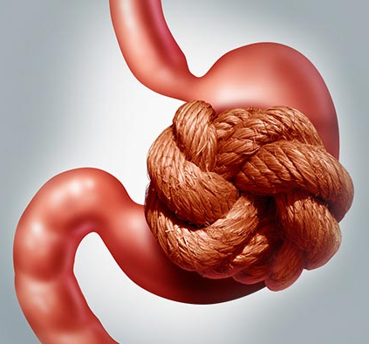
ESTREÑIMIENTO
CAUSAS: Progesterona disminuye la motilidad intestinal, la posible compresión del colon sigmoideo por el útero grávido, el aumento en la absorción de agua por el colon y el consumir una dieta pobre en fibras naturales.
· Abundante cantidad de agua diariamente (2 a 3 litros)
· Trate de consumir todas las frutas y vegetales que quieras.
· Consuma alimentos con mucha fibra como la avena, salvado
de trigo, cebada.
· Realizar ejercicio ( caminar 20 minutos por día)
· Laxantes naturales a base de fibras son los indicados ya que
simplemente aumentan la cantidad de agua en las heces
haciéndolas más blandas.

Slide 17
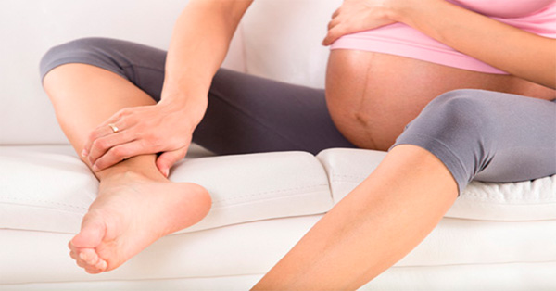
CALAMBRES
CAUSA: Aparecen al 4 o 5 mes de embarazo por el enlentecimiento del retorno venoso y eficiencias nutricionales que provocan una acumulación a nivel muscular de ácidos como el láctico que causa contracciones involuntarias y dolorosas.
RECOMENDACIONES
· Haga ejercicios de estiramiento
· No cruce sus piernas al sentarte
· Hágale masajes a sus pantorrillas
· Camine luego de que el calambre desaparezca
· ejercicios de estiramiento varias veces al día

Slide 18
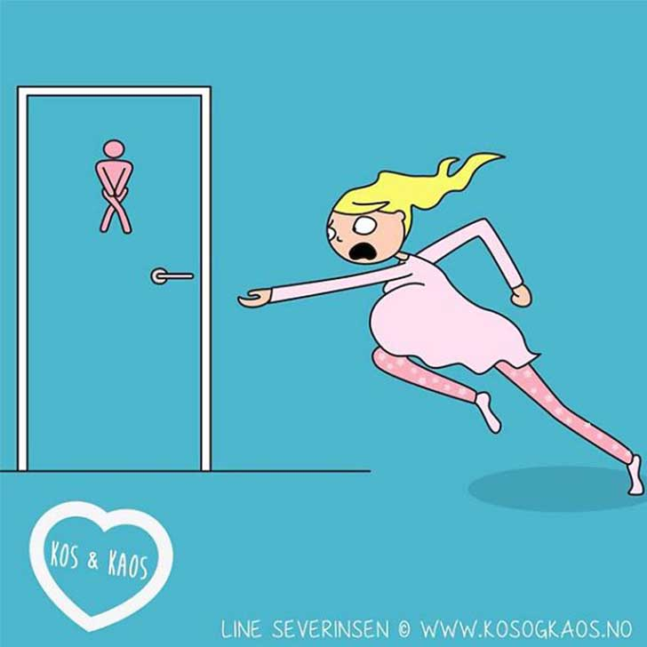
POLIURIA
Por el aumento de los líquidos del cuerpo se aumenta la filtración urinaria, la orina aumenta hasta 50% de volumen corriente por día, además se aumenta la presión en la vejiga.
· Orine hasta vaciar su vejiga completamente
· Evite tomar líquidos antes de acostarse
· Puede hacer ejercicios como sosteniendo la orina por unos
segundos, para controlarla.

Slide 19
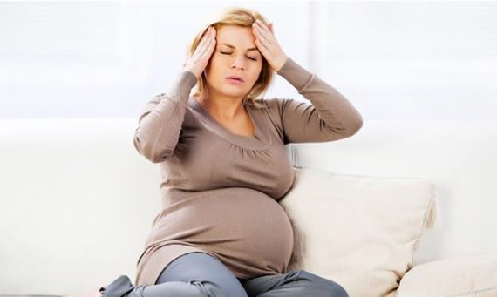
CEFALEA
Asociados a cambios de postura, emocionales, temperatura, ambiente El incremento de estrógenos conduce a una vasodilatación que frecuentemente exacerba una cefalea preexistente a esto se le suma la hipotensión durante la gestación
· Se recomienda que descanse más
· Póngase paños de agua fría
· Haga ejercicios que la relajen
· Si va a tomar algún medicamento consulte
con el médico (acetaminofen)

Slide 20

SIGNOS DE ALARMA PRIMER TRIMESTRE
Dolor abdominal fuerte y continuo tipo contracción de la matriz
Dolores de cabeza frecuentes, con visión borrosa.
Sangrados de color café o rojo
Vómitos abundantes
Ardor para orinar o malos olores en la orina
Fiebre constante.
amenaza de aborto
presencia de embarazo ectópico
Infecciones urinarias
deshidratación
parto prematuro
virus que pueden afectar el crecimiento y desarrollo del feto.
Notes:
Las enfermedades más frecuentes son: amenaza de aborto, presencia de embarazo ectópico o extrauterino, infecciones urinarias, deshidratación, parto prematuro y presencia de virus que pueden afectar el crecimiento y desarrollo del feto.
Fiebre constante.
Dolor abdominal fuerte y continuo tipo contracción uterina
Dolores de cabeza frecuentes, con visión borrosa.
Sangrados de color café o rojo, acompañados de dolor en el abdomen y cólicos.
Vómitos abundantes..
Ardor para orinar o malos olores en la orina

Slide 21
SIGNOS DE ALARMA SEGUNDO TRIMESTRE
Sangrado vaginal
rojo o café
Salida de líquido por la vagina
Dolor tipo contracción uterina
Ardor para orinar o mal olor en la orina.
flujo vaginal con cambios
Dolor de cabeza con sensación de ver “luces” o de “pitos” en los oídos.
Dolor en la “boca del estómago” que no mejore.
Amanecer con la cara o las manos y/o pies hinchados
parto prematuro, anemia, infecciones, preclampsia
Notes:
Principales riesgos en esta etapa son: parto prematuro, toxemia, anemia, infecciones, preclampsia

Slide 22
SIGNOS DE ALARMA TERCER TRIMESTRE
Sangrados vaginal rojo
Salida de líquido claro por la vagina.
Gastritis.
Contracciones mucho antes de la fecha del parto.
No presentar contracciones después de la semana 40 de embarazo.
Ausencia de movimientos fetales.
Parto prematuro, preeclampsia, muerte fetal
Notes:
Parto prematuro, preclampsia, muerte fetal

Slide 25
BIBLIOGRAFIA
Norma Técnica para la Detección Temprana de las Alteraciones del Embarazo; República de Colombia; Ministerio de Salud – Dirección General de Promoción y Prevención.
Guía de práctica clínica. Del recién nacido: sano - 2013 Guía No. 02; Sistema General de Seguridad Social en Salud – Colombia
Guía de Práctica Clínica para la prevención, detección temprana y tratamiento del embarazo, parto o puerperio. Guías No. 11-15; Ministerio de Salud y Protección Social – Colciencias; Bogotá. Colombia; Abril de 2013

